Slide 1
카카오뱅크 PowerMAX 계정계 운영 사례
FSI Presales 신병웅
Notes:
안녕하세요? 카카오뱅크 어카운트를 담당하고 있는 FSI presales 신병웅 입니다.
제가 오늘 소개드릴 내용은 카카오뱅크 인프라 시작 시점부터 우리 DellTech 스토리지가 어떠한 제안 배경과 전략으로 현재까지 어떻게 Win 해왔는지,
어떠한 방식으로 PowerMAX를 도입하게 되었고, 이후 어떻게 고도화 하여 지금까지 운영할 수 있게 되었는지 이에 대한 전반적인 여정을 공유 드리고자 합니다.

Slide 2

Agenda
About KAKAOBANK
KAKAOBANK Timeline with DellTechnologies
제안 배경 및 전략 – PowerMAX
PowerMAX 도입 결과 요약
제안 배경 및 전략 – PowerMAX Lock-IN
PowerMAX Lock-IN 결과 요약
결론

Slide 3

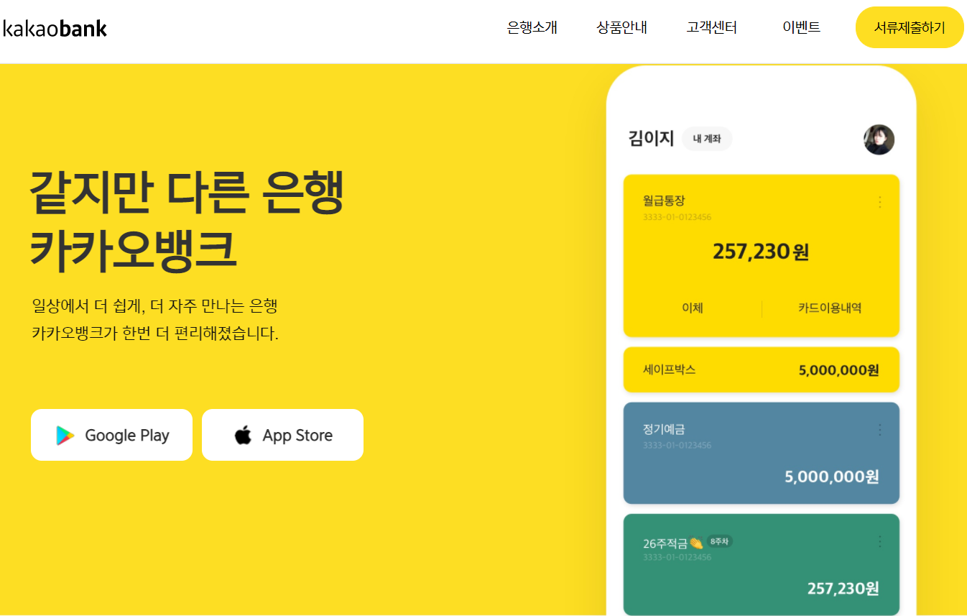
About Kakaobank
2020
4월 ’카카오뱅크 모바일앱 2.0’ 오픈
3월 ’인공지능(AI)기반 저금통 자동 모으기 기능＇ 출시
2019
12월 아시아머니 ‘최우수 디지털뱅크’ 3년 연속 선정
10월 ’금융의날’ 기념 금융혁신 부분 대통령표창 수상
7월 고객수 1,000만 돌파(7.11)
5월 1분기 순이익 66억 달성, 고객수 930만 돌파
1월 ’주식계좌 개설 서비스’ 실시
2018 12월 금융감독원 ‘보이스피싱 예방 감사장’ 2년 연속 수상
7월 카카오뱅크 출범 1년 (수신 8.6조 ・ 여신 7조원 기록)
3월 아시안뱅커＇최우수 디지털뱅크＇ 수상
2월 ＇Fast Company＇세계 50대 혁신기업 선정
1월 500만 계좌 돌파
2017 12월 애플 앱스토어 ＇올해의 인기 무료앱＇ 선정
12월 구글플레이＇2017 올해를 빛낸 앱＇혁신적인 앱 부문 최우수상 수상
7월 카카오뱅크 영업 개시(7.27), 100만 계좌 돌파
4월 은행업 본인가
2016 1월 한국카카오 주식회사(카카오뱅크 준비법인) 설립
2015 11월 은행업 예비인가
국내 No1 인터넷 전문은행!!!
비대면(인터넷모바일) 전문은행!!!
전체 인프라 x86서버 및 리눅스 환경!!!
혁신적, 참신한 금융서비스 제공!!!
Notes:
더 이상 설명이 필요하지 않은 인터넷 전문은행 카카오뱅크 입니다. 카카오 톡을 활용하여, 계좌 이체, 정기예금, 적금, 대출 등의 금융서비스를 매우 간편하게 사용할 수 있게 한 모바일 전문은행 입니다.
2017년 7월 케이뱅크에 이어 2번째로 은행업 본인가를 시작으로 첫해 100만 계좌 돌파, 2년차 500만 계좌 돌파, 3년차 1000만 계좌 돌파, 현재 2000만 계좌 돌파를 눈 앞에 두고 있으며,
출범 이후 매년 100% 이상 초고속으로 성장한 기록한 전후 무후한 인터넷 전문 은행입니다.
특히, 금융권 최초로 전 인프라를 x86서버 기반 리눅스 환경으로 구축하였고, 기존 금융서비스와는 다른 매우 혁신적이고 다양한 금융서비스를 제공하여 고객들에게 인기를 많이 얻고 있는 회사입니다.

Slide 4
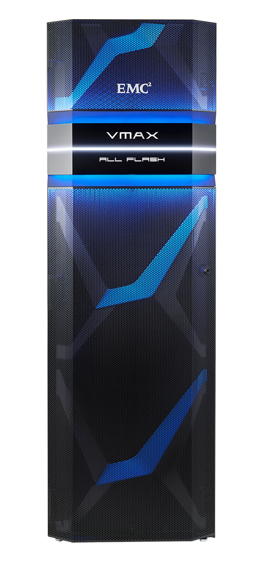

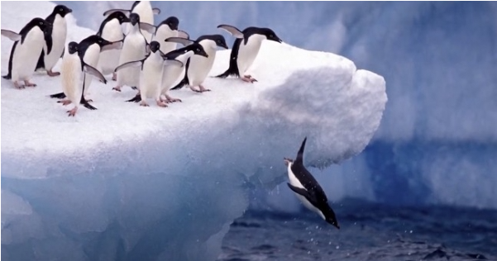
카카오뱅크 Timeline with DellTechnologies
2016년 1월 카카오뱅크 주식회사 설립 - VMAX 450F 금융권 최초 도입
2017년 7월 카카오뱅크 서비스 오픈 - VMAX 450F 용량 증설
2018년 1월 500만 계좌 돌파 - VMAX 450F 엔진 증설, DR 3센터(부산) 구축
2019년 7월 1000만 계좌 돌파 - PowerMAX 8000 금융권 최초 도입
2020년 4월 카카오뱅크 모바일 2.0 도입 - PowerMAX 8000 CG 구축
2021년 4월 카카오뱅크 상장예비심사 신청 - PowerMAX 8000 R1, 엔진 증설
Notes:
카카오뱅크의 주요 이벤트와 우리 DellTech 의 타임라인 입니다. 2016년 1월 카카오뱅크 주식회사 설립 시 VMAX450F AllFlash 제품을 최초로 금융권에 도입하였으며,
2017년 서비스 오픈이후 용량 및 최초 엔진 증설을 하였고, 2018년에는 금융권 최초로 부산에 DR 3센터를 VMAX 450F로 구축하기도 하였습니다.
2019년 1000만 계좌 돌파시, 금융권 최초 PowerMAX 8000을 최초 도입하였으며, 2020년 PowerMAX 8000 을 총 6대를 각각 2대씩 CG 로 MAIN/IN/DR로 구성하여 고도화 하였으며,
2021년 redo 전용 스토리지도 금융권 최초 PowerMAX 8000 Raid 1을 도입 CG 구성에 엔진 증설등으로 고도화를 진행중에 있습니다.

Slide 5




제안 배경 및 전략 – PowerMAX 구성도
Before
After PowerMAX
통합운영(계정계 + 기타 운영)
계정계 전용
기타 운영
Oracle DB서버군
운영서버(금융업무망, 경영 운영망)
Oracle DB서버군
운영서버(금융업무망, 경영 운영망)
상암 Main center
상암 Main center
MAIN
INHOUSE
PowerMAX
8000
MAIN
INHOUSE
VMAX3 450F
VMAX3 450F
VMAX3 450F
VMAX3 450F
NDM
Gold copy
Batch
Backup
Gold copy
Batch
Backup
분당 DR center
부산 3 Center
분당 DR center
부산 3 Center
VMAX3 450F
VMAX3 450F
PowerMAX
8000
VMAX3 450F
VMAX3 450F
Gold copy
Gold copy
Notes:
카카오뱅크 인프라는 AllFlash 최초로 VMAX450F 12TB 3대를 2016년 도입하여 은행 업 인가를 준비 하였고, 2017년 4월 은행업 본인가를 거쳐, 7월 영업개시를 시작으로 시작 하자 마자 폭발적인 인기로
오픈하자마다 각각 48TB 용량 증설 이후, 지속적인 계좌증가 및 서비스 증가로 각각 2Eng 으로 용량 및 엔진증설까지 완료하였습니다. 특히 인터넷 전문은행의 특성상 DB의 중요성이 매우 대두되어
금융권 최초로 부산에 DR 3센터를 VMAX450F로 추가 구축하기도 하였습니다. 이렇듯 카카오뱅크는 서비스를 시작하자마다 무섭게 성장하였습니다.
이때 최초에는 계정계 원장 DB 와 기타 운영 DB를 통합하여 운영 중 이였는데, 계정계 원장 DB의 보다 안정적인 서비스를 위해, 그리고 계좌 및 서비스 증가에 따른 계정계 서비스 고도화를 위해
고객은 계정계 원장 DB 분리 운영을 고민하게 되었고, 이때 고객의 고민을 해결하기위해 계정계 원장 DB 분리 방안으로 PowerMAX 를 제안하였습니다.

Slide 6

제안 배경 및 전략 – PowerMAX 도입 전략
제안 배경
전 략
폭발적으로 증가하는 데이터 및 가입자 수 (500만 계좌 돌파) 그리고 서비스 등의 증가 > 인프라 고도화 요건 발생
안정적인 계정계 서비스를 위해 최신 신규 스토리지에 분리 운영 제안 > 계정계 DB 분리 방안 제안(안정성 증가)
계정계 서비스의 안정적인 운영과 성능 향상을 위해 분리 필요(Peak 17만 IOPS) > 기존 통합 운영 스토리지 분리의 필요성 대두
서비스 연속성을 고려한 마이그레이션 방안 제안 > 무중단 마이그레이션(NDM)
향후 5년간 IT 인프라 서비스를 책임질 수 있는 차세대 스토리지 솔루션 필요 > 차세대 최신 기술과 효율성을 제공할 수 있는 신규 스토리지가 필요
차세대 최신 기술과 효율성 을 포함한 솔루션 제안 > NVMe, 압축/중복 제거, PowerMAX 제안 > 2:1압축중복율, 성능 30% 개선
Notes:
앞서 드린 내용을 간단하게 정리 드리면,
카카오뱅크가 VMAX 450F 인프라로 은행 서비스 오픈 후 가입자 수 증가와 다양한 서비스 증가에 따른 인프라 고도화 요건이 발생하였고, 계정계 서비스의 안정적인 운영과 성능 개선을 위해
기존 통합 운영중인 계정계 원장 DB와 기타 운영 DB 분리를 고민하였고, 이때 저희는 기존 성능에 대한 이슈 해결과 안정적인 마이그레이션 그리고 성능 저하 없는 압축중복 제거를 통한 용량 효율성 등으로
DellTech의 최고 및 최신의 Highend 스토리지인 NvMe 및 압축중복제거 기능이 탑재된 PowerMAX를 제안하였고, 금융권 최초로 PowerMAX 8000을 경쟁없이 도입하게 되었습니다.

Slide 7
PowerMAX 도입 결과 요약
서비스 OPEN 전/후 성능(Write Response Time) 비교 분석
실제 압축중복제거 비율(2:1)
구분 | VMAX 450F(2e) | PowerMAX 8000
TOTAL IOPS | 180,000 IOPS | 270,000 IOPS
Write Response Time | 5ms 미만 | 1ms 미만
Heavy Write IO 및 Peak시 성능 비교 분석
구분 | VMAX 450F(2e) | PowerMAX 8000
TOTAL IOPS | 180,000 IOPS | 280,000 IOPS
Write Response Time | 45ms - 130ms | 4ms - 5ms
PowerMAX 8000(압축/중복제거) 측정 결과
구분 | 조건 | 적용여부 | IOPS | 비고
압축/중복제거 | Sequential Write (Read0%/ Write 100%) | OFF | 162,000 IOPS
 |  | ON | 151,877 IOPS | 5% 미만
출처: Kakaobank PowerMAX POC 결과
Notes:
PowerMAX 도입 결과 요약 자료 입니다.
VMAX450F 2engine 에서 180,000 IOPS 를 응답시간 5ms 으로 서비스 되던 장비에서, PowerMAX 8000 에서 270,000 IOPS 를 응답시간 1ms 미만으로 IOPS는 30% 이상 향상하였고, 응답시간은 5배 빨라 졌습니다.
특히 카카오뱅크에서 매일 온라인으로 일 batch job 수행 시 매우 Heavy 한 Write IO 발생으로 서비스 지연이 발생하였는데 이러한 이슈도 PowerMAX 교체 후 10배 이상 개선 되었습니다.
또한 고객은 PowerMAX 도입 전 압축/중복제거 기능을 자체 POC 를 통해 검증하였는데, 보시는 바와 같이 압축중복제거 적용 전후에도 성능 차이가 없는 것으로 고객은 확인하였고,
카카오뱅크는 금융권 최초로 계정계 DB에 PowerMAX 8000 압축중복제거 기능을 사용하게 되었습니다.

Slide 8
제안 배경 및 전략 – PowerMAX Lock-IN
PowerMAX
PowerMAX CG with Powerpath
계정계
계정계 CG 구성
Oracle DB서버군
Oracle DB서버군
상암 Main center
성능
이슈
Powerpath
상암 Main center
Powerpath
계정계
INHOUSE
계정계
INHOUSE
PowerMAX
8000
VMAX3 450F
PowerMAX
8000
PowerMAX
8000
PowerMAX
8000
PowerMAX
8000
분당 DR center
부산 3 Center
분당 DR center
부산 3 Center
Powerpath
PowerMAX
8000
VMAX3 450F
PowerMAX
8000
PowerMAX
8000
VMAX3 450F
Notes:
계정계 DB가 Powermax로 안정적으로 이관이 되고 기존 성능지연의 이슈가 해결된 듯 하였으나, 카카오뱅크 고객에게는 추가적인 고민이 발생하였습니다.
PowerMAX 교체 후 Oracle RAC node도 기존 2node 에서 4node로 증설 하였으며, 서버 및 스토리지의 성능 개선으로 기존보다 더 많은 HOST IO가 처리되게 되었고,
기존 VMAX 450F의 INHOUSE 의 복제 성능에 따라 계정계 서비스에 대한 서비스 지연 이슈도 발생하게 되었습니다. 그래서 이러한 INHOUSE 에 성능 이슈 해결, 그리고 지속적인 서비스 및 IO 증가에 따른 대안으로
SRDF CG 구성과 with Powerpath 으로 제안하게 되었습니다.

Slide 9
제안 배경 및 전략 – PowerMAX Lock-IN
제안 배경
전 략
폭발적으로 증가하는 데이터 및 가입자 수 (1,000만 돌파) 그리고 추가 서비스 등의 증가 > 인프라 고도화 요건 발생(증설? Or 신규)
안정적인 계정계 서비스 고도화를 위해 신규 스토리지에 CG 운영 제안 > CG 구성 방안 제안(Lock-IN 방안)
계정계 서비스의 안정적인 운영과 성능 이슈 및 향상을 위한 방안 고려(peak 35만IOPS) > 기존 스토리지 성능(INHOUSE) 이슈에 따른 고도화 방안 고려
서비스 연속성과 안정성 그리고 성능을 고려한 CG 구성 방안 제안 > MAIN/INHOUSE/DR All CG 구성 > Powerpath 도입, 성능 10% 개선
향후 5년간 계정계 서비스를 책임질 수 있는 안정적인 스토리지 솔루션 필요 > AS IS workload R/W 5:5 기준, 10만 IOPS TO BE 20만 IOPS 이상 수용 가능
차세대 최신 기술과 성능 효율성 을 포함한 솔루션 제안(NVME, 압축/중복 제거) > PowerMAX 8000 CG 구성 제안 > 성능 100% 향상
Notes:
PowerMAX로 서비스 분리 후 카카오뱅크의 계정계 서비스는 지속적인 가입자수 증가와 다양한 신규 서비스 등으로 추가적인 고도화 시점에 도달 하게 됩니다.
이때 고객은 기존 PowerMAX 장비의 증설로 할지? 아니며 아예 새로 신규 스토리지를 도입할지에 대한 방안을 고민하고 있었고,
특히 신규 스토리지 도입은 타사와의 경쟁도 가능한 방안 이였기에 우리에게는 큰 매우 위기였습니다. 이때 안일한 방법으로 증설을 제안했다면, 이후에 카카오뱅크에 PowerMAX는 없었을지도 모릅니다.
하지만 저희는 지속적으로 서비스 오픈때부터 지금까지 카카오뱅크의 성장을 함께하며, 그들의 need 와 이슈를 최고의 제품, 그리고 최상의 기술력과 서비스로 만족 시켜온 자신감으로
그들의 서비스 연속성과, 안정성, 그리고 성능 까지 보장할 수 있는 방법, 그리고 이후에도 지속적으로 저희 장비를 사용할 수 밖에 없는 Lock IN 전략으로
CG(Consistency Group, 복제 볼륨의 정합성 보장) 솔루션과 powerpath 구성안을 함께 제안하였습니다.
이는 단순 증설 보다 성능은 두배로 가용성과 안정성도 배로 보장되는 제안 이였습니다.

Slide 10

제안 배경 및 전략 – PowerMAX Lock-IN
1. 단순 증설 방안 인가? CG 구성 방안 인가? >> 난이도 증가 유도
2. 왜 Dell Technologies 인가? >> 서비스 중단없이 기존 구성 유지하며, 안전하게
3. 왜 PowerMAX 8000 CG with Powerpath 인가? >> 성능과 안정성, 효율성을 위해
단순 증설 방안
CG 구성 방안
단순 증설 방안은 작업 난이도 감소로 고객의 Needs 및 이슈 해결 방안이 아님 > 타사 진입 가능성 증가
타사 신규 도입에 따른 경쟁 및 어려움 발생 > 경쟁 입찰이 되는 지름길
CG 구성 방안은 PowerMAX 고도화 요건중 성능 및 안정성을 모두 해결할 수 있는 방안 > 작업 난이도 증가로 인한 타사 진입 차단
향후 폭발적인 가입자수와 서비스에 유연하고, 이후 경쟁 사전 방지(Lock-IN) 방안 > 성능 및 효율성 등을 위해 신규 스토리지 에 CG 구성 방안으로 계정계 DB 운영 제안
Notes:
PowerMAX로 서비스 분리 후 카카오뱅크의 계정계 서비스는 지속적인 가입자수 증가와 다양한 신규 서비스 등으로 추가적인 고도화 시점에 도달 하게 됩니다.
이때 고객은 기존 PowerMAX 장비의 증설로 할지? 아니며 아예 새로 신규 스토리지를 도입할지에 대한 방안을 고민하고 있었고,

Slide 11
PowerMAX Lock-IN 결과 요약
CG 구축 전/후 성능(Write Response Time) 비교 분석
Read/Write 비율(1:1) 기준
구분 | PowerMAX 8000 | PowerMAX 8000 x CG
TOTAL Write IOPS | 40,000 IOPS | 80,000 IOPS
Write Response Time | 4ms 미만 | 0.5ms 미만
MPIO multipath/Powerpath 성능 비교 분석
구분 | Multipath | Powerpoth
TOTAL IOPS | 130,000 IOPS | 170,000 IOPS
Write Response Time | 0.3ms | 0.25ms
출처: Kakaobank PowerMAX POC 결과
PowerMAX 8000 R5/R1(압축/중복제거) 측정 결과
구분 | RAID 5 | RAID 1
TOTAL IOPS | 270,000 IOPS | 350,000 IOPS
Write Response Time | 1ms | 1ms
출처: Kakaobank PowerMAX POC 결과
Notes:
PowerMAX Lock-IN 도입 결과 요약 자료 입니다.

Slide 12
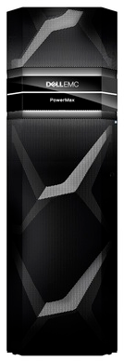
PowerMAX Lock-In 결과 요약 - 구성도(현재)
PowerMAX CG + 고도화
상암 center
Oracle RAC DB서버군
INHouse CG
MAIN CG
Redo 전용 Storage
Main Storage
INHOUSE Storage
1Engine UP
1TB cache, 24TB UP
PowerMax 8000
PowerMax 8000
PowerMax 8000
Async
PowerMax 8000
PowerMax 8000
Sync
분당 center
DR CG
최초!!
계정계 PowerMax 도입
압축/중복제거 적용
PowerMAX CG 구성!!
Redo 전용 RAID 1 적용
DR Storage
1TB cache,
24TB UP
PowerMax 8000
PowerMax 8000
Notes:
현재 카카오뱅크 PowerMAX CG 2차 고도화 구성도 입니다.
매년 년말이면 카카오뱅크 고도화 제안으로 매우 힘들고 어려운 년말을 보냈는데 처음으로 작년말에 편안한 년말을 보냈습니다.
카카오뱅크는 작년 CG 구성이후, 오라클 RAC node를 4개에서 9개 node 까지 증설 하였으며,(x86 장비)
해당 구성을 계속 유지하면서, 2차 고도화 방안으로(다른 방안 없음) MAIN/INHOUSE/DR을 각각 엔진 증설 및 용량 증설, 캐쉬 증설 등으로 경쟁없이 수주하여, 현재 구축 및 구성중에 있습니다.
특히 올해 초 금융 최초로 PowerMAX 8000 을 R1 으로 Redo 전용 스토리지를 도입하여 구성 및 설치를 같이 진행중에 있습니다.

Slide 13
NEXT TO BE 구성도
넣을지 말지 또는 어떻게 넣을지 고민중
Sample
Notes:
카카오뱅크 인프라는 AllFlash 최초로 VMAX450F 12TB 3대를 2016년 도입하여 은행 업 인가를 준비 하였고, 2017년 4월 은행업 본인가를 거쳐, 7월 영업개시를 시작으로 시작 하자 마자 폭발적인 인기로
오픈하자마다 각각 48TB 용량 증설 이후, 지속적인 계좌증가 및 서비스 증가로 각각 2Eng 으로 용량 및 엔진증설까지 완료하였습니다. 특히 인터넷 전문은행의 특성상 DB의 중요성이 매우 대두되어
금융권 최초로 부산에 DR 3센터를 VMAX450F로 추가 구축하기도 하였습니다. 이렇듯 카카오뱅크는 서비스를 시작하자마다 무섭게 성장하였습니다.
이때 최초에는 계정계 원장 DB 와 기타 운영 DB를 통합하여 운영 중 이였는데, 계정계 원장 DB의 보다 안정적인 서비스를 위해, 그리고 계좌 및 서비스 증가에 따른 계정계 서비스 고도화를 위해
고객은 계정계 원장 DB 분리 운영을 고민하게 되었고, 이때 고객의 고민을 해결하기위해 계정계 원장 DB 분리 방안으로 PowerMAX 를 제안하였습니다.

Slide 14
결론
1
PowerMAX 의 강력한 무기(NVMe, DRR, NDM)를 믿으세요!
2
PowerMAX 의 고도화 전략(CG, Powerpath)을 활용하세요!!!
3
PowerMAX 로 경쟁없이 꽃길만 걸으세요!!!
Notes:
결론 입니다.
파워맥스의 강력한 무기를 믿으세요~ NVMe SSD 의 성능, 성능저하없는 압축중복제거 기능을 꼭 활용하시기 바랍니다.
고객의 Pain Point를 해결하고 Needs 를 해결해 주세요, 장애 이슈 시 어느 누구도 저희처럼 어플리케이션, OS, 스토리지 등의 인프라 전체를 분석해 줄수있는 벤더는 없습니다.
PowerMAX 만의 강력한 Lock IN 기술을 통해 꽃길 만 걸으시길… 바라며 발표를 마치도록 하겠습니다.
감사합니다.

Slide 16




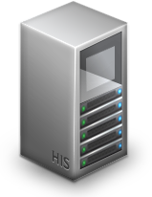

CG(Consistency Group) 란?
CG는 스토리지 내에서 각각의 볼륨들이
하나의 시점을 볼 수 있게 해주는 기술
LockIN 기술
Multi CG는 SRDF라는 외부복제에서
멀티 box 에서 각각 개별적인 볼륨을
서버에서 하나의 볼륨(시점)으로 인식하는 기술
CG 라는 스토리지 기술이 매우 어렵고
Oracle에서는 Begin/endbackup 스크립트로 시점을 맞추는 기술
주 센터
백업센터
SRDF/CG
suspended
Re-startable Image
System
Data
R1
R2
DB data
R1
R2
System
Data
DB data
R1
R2
DB data
DB data
Log Data
Log Data
DB data
Fault
event
R1
R2
DB data
DB data
R1
DB data
R1
R2
Consistency Group
R2
Notes:
CG(Consistency Group, 복제 볼륨의 정합성 보장)

Slide 17
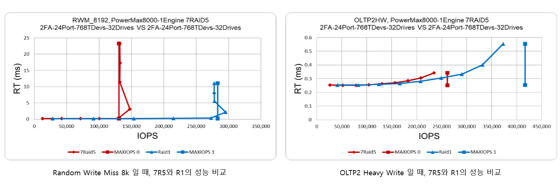
#별첨 R5(7+1) vs R1 – 비교
실제 R5 vs R1 성능 테스트 결과
서버 수량 | HBA port | FA port | Devie 수량 | 총 수량 | 압축여부 | 수행 타입 | IOPS/s | WT
2대 | 서버당 2port | HBA 당 2port(not shared) | 50G*80ea | 8port | 비압축 | IOPS | 370,000 | 1.10
2대 | 서버당 2port | HBA 당 2port(not shared) | 50G*80ea | 8port | 압축 | IOPS | 350,000 | 1.36
제안 성능 자료
Notes:
PowerMAX 의 R1에 대한 별첨 자료 입니다.
카카오뱅크는 오라클 redo 로그를 따로 두벌 이상 복제하지 않고, redo 전용 스토리지의 가용성으로 원본에 하나 redo 전용 스토리지에 하나 복제하는 방식을 사용 중인데요,
이유는 Inhouse 스토리지의 async 구성(15초 대기)에 따른 계정계 장애시 빠른 복구를 위해 redo 전용 스토리지를 활용하기로 하였는데, 이 장비의 요건은 무조건 계정계 보다 빨라야 한다 였습니다.
이러한 고객의 요구에 맞게 PowerMAX R1을 제안하였고, 고객은 제안 자료 및 실제 테스트 결과에 만족하여, 현재 구축 중에 있습니다.
위에 자료는 실제 테스트 자료이며, 아래 자료는 제안 자료 입니다.

Slide 18
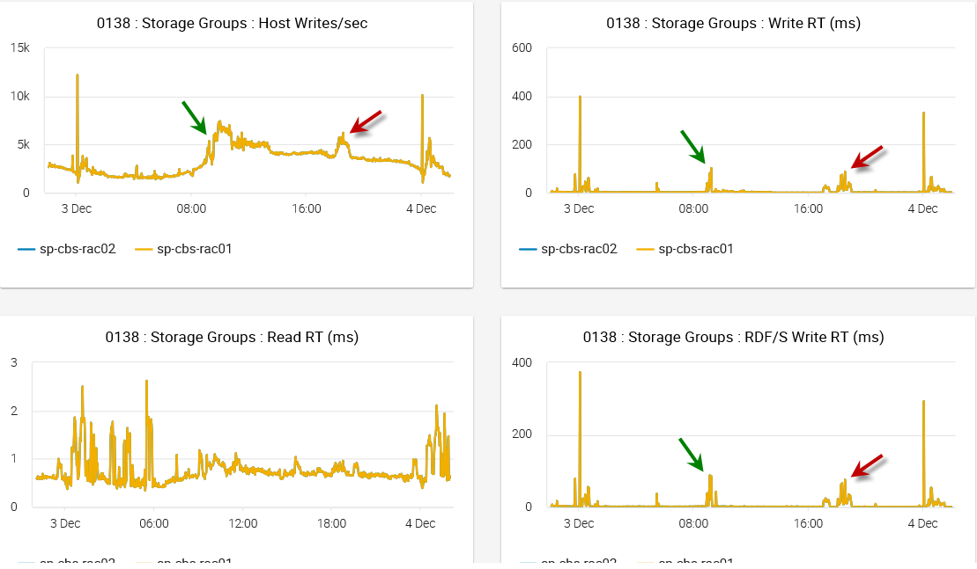
PAIN POINT - 성능 지연
Issue 발생 시각인 9:00 ~ 9:30분 사이에 Host write I/O는 5000 IOPS over를 보이고 있으며,
이때 Write response time은 80-100ms 증가 됨
Notes:
계정계 원장 DB 분리 운영을 하려는 이유는 단순히 안정성 및 성능 뿐만 아니라 성능 지연 이슈에 대한 방안이기도 했는데요..
카카오뱅크는 일반 은행과 다르게 아침 9시-9:30분 사이에 일 배치 작업을 수행하는데요,(예약된 계좌이체, 이자, 서비스 등)
이때 기존 인프라 환경에서는 해당 배치 작업 수행 시 매우 무거운 Write I/O가 발생하여, RT 이 늦어져, 어플리케이션 서비스 지연이 자주 발생 하게 되어 매우 곤란한 상황 이였습니다.
고객은 해당 이슈를 해결하기 위해 어플리케이션, OS, DB, 스토리지 등에서 여러가지 튜닝 및 해결방안을 위해 다양한 방법을 찾고있었고,
저희는 해결 방안으로 어플리케이션, OS, DB 등을 같이 분석하며, 여러가지 해결 방안을 고민하였으며, 이에 따른 대안으로
저희는 성능과 안정성 두마리 토끼를 다 잡을 수 있는 powermax 를 제안하게 되었습니다.

Slide 19
성능비교 – VMAX450F vs PowerMAX 8000
PowerMAX 8000 의 성능이 VMAX 450F 보다 IOPS/RT 가 약 30% 이상 좋음.
PowerMAX 8000 압축중복제거 적용/비적용 시 성능차이는 약 5-7% 미만으로 크게 차이 없음.
SMALL IO : 8K, LARGE I/O : 1M, SEQUENTAIL IO : 1K
VMAX 450F |  |  |  | PowerMAX 8000 |  |  |  | 비교
local 스토리지 환경 - 2path, 수행서버 : DL380 | IOPs/MBPS | RPS | WPS | local 스토리지 환경 - 8path, 수행서버 : DL380 | IOPs/MBPS | RPS | WPS | 성능 비율
SMALL I/O RANDOM ACCESS IOPS(READ 100% / WRITE 0%) | 46,018 | 3.25 | N/A | SMALL I/O RANDOM ACCESS IOPS(READ 100% / WRITE 0%) | 161,644 | 0.93 | - | 351%
SMALL I/O RANDOM ACCESS IOPS(READ 90% / WRITE 10%) | 39,787 | 3.96 | 1.97 | SMALL I/O RANDOM ACCESS IOPS(READ 90% / WRITE 10%) | 135,438 | 1.16 | 0.57 | 340%
SMALL I/O RANDOM ACCESS IOPS(READ 70% / WRITE 30%) | 37,572 | 4.35 | 3.14 | SMALL I/O RANDOM ACCESS IOPS(READ 70% / WRITE 30%) | 118,121 | 1.41 | 0.93 | 314%
SMALL I/O RANDOM ACCESS IOPS(READ 0% / WRITE 100%) | 17,066 | - | 8.78 | SMALL I/O RANDOM ACCESS IOPS(READ 0% / WRITE 100%) | 55,436 | - | 2.70 | 325%
LARGE I/O MBPS(READ 100% / WRITE 0%) | 2,622 | 57.19 | - | LARGE I/O MBPS(READ 100% / WRITE 0%) | 2,915 | 51.45 | - | 111%
LARGE I/O MBPS(READ 50% / WRITE 50%) | 2,875 | 53.98 | 30.31 | LARGE I/O MBPS(READ 50% / WRITE 50%) | 4,804 | 42.40 | 20.04 | 167%
LARGE I/O MBPS(READ 0% / WRITE 100%) | 1,879 | - | 79.78 | LARGE I/O MBPS(READ 0% / WRITE 100%) | 2,528 | - | 59.31 | 135%
SEQUENTAIL WRITE(READ 0% / WRITE 100%) | 51,708 | N/A | 2.90 | SEQUENTAIL WRITE(READ 0% / WRITE 100%) | 187,145 | - | 0.80 | 362%
PowerMAX 8000 – 비압축시 |  |  |  | PowerMAX 8000 - 압축시 |  |  |  | 비교
Local 스토리지 환경 – 8path, 수행서버: DL380 | IOPs/MBPS | RPS | WPS | Local 스토리지 환경 – 8path, 수행서버: DL380 | IOPs/MBPS | RPS | WPS | 성능 비율
SMALL I/O RANDOM ACCESS IOPS(READ 100% / WRITE 0%) | 148,607 | 1.01 | - | SMALL I/O RANDOM ACCESS IOPS(READ 100% / WRITE 0%) | 132,598 | 1.12 | - | 89.23%
SMALL I/O RANDOM ACCESS IOPS(READ 90% / WRITE 10%) | 114,988 | 1.20 | 0.58 | SMALL I/O RANDOM ACCESS IOPS(READ 90% / WRITE 10%) | 115,473 | 1.37 | 0.56 | 100.42%
SMALL I/O RANDOM ACCESS IOPS(READ 70% / WRITE 30%) | 93,229 | 1.38 | 2.09 | SMALL I/O RANDOM ACCESS IOPS(READ 70% / WRITE 30%) | 98,319 | 1.56 | 1.40 | 105.46%
SMALL I/O RANDOM ACCESS IOPS(READ 0% / WRITE 100%) | 17,066 | - | 8.78 | SMALL I/O RANDOM ACCESS IOPS(READ 0% / WRITE 100%) | 17,066 | - | 8.78 | 100.00%
LARGE I/O MBPS(READ 100% / WRITE 0%) | 5,745 | 25.96 | - | LARGE I/O MBPS(READ 100% / WRITE 0%) | 5,949 | 25.18 | - | 103.55%
LARGE I/O MBPS(READ 50% / WRITE 50%) | 5,148 | 35.35 | 22.78 | LARGE I/O MBPS(READ 50% / WRITE 50%) | 6,051 | 27.31 | 22.09 | 117.54%
LARGE I/O MBPS(READ 0% / WRITE 100%) | 2,219 | - | 66.93 | LARGE I/O MBPS(READ 0% / WRITE 100%) | 2,551 | - | 58.66 | 114.96%
SEQUENTAIL WRITE(READ 0% / WRITE 100%) | 162,934 | - | 0.91 | SEQUENTAIL WRITE(READ 0% / WRITE 100%) | 151,877 | - | 0.98 | 93.21%
Notes:
성능비교 입니다. 실제 카카오뱅크 고객은 장비 도입 후 장비에 대한 성능 POC 를 진행하였고, 결과는 다음과 같습니다.
저희 제안대로 PowerMAX 8000 의 성능이 VMAX 450F 보다 IOPS/RT 가 약 30-50% 이상 향상 되었고
실제 PowerMAX8000 장비의 압축중복 제거시에도 성능차이는 약 5-7% 미만으로 크게 차이가 없는 것을 고객이 직접 눈으로 확인하였습니다.
그래서 카카오뱅크는 PowerMAX 8000 압축중복제거 기능을 믿고 사용 하게 되었습니다.

Slide 20
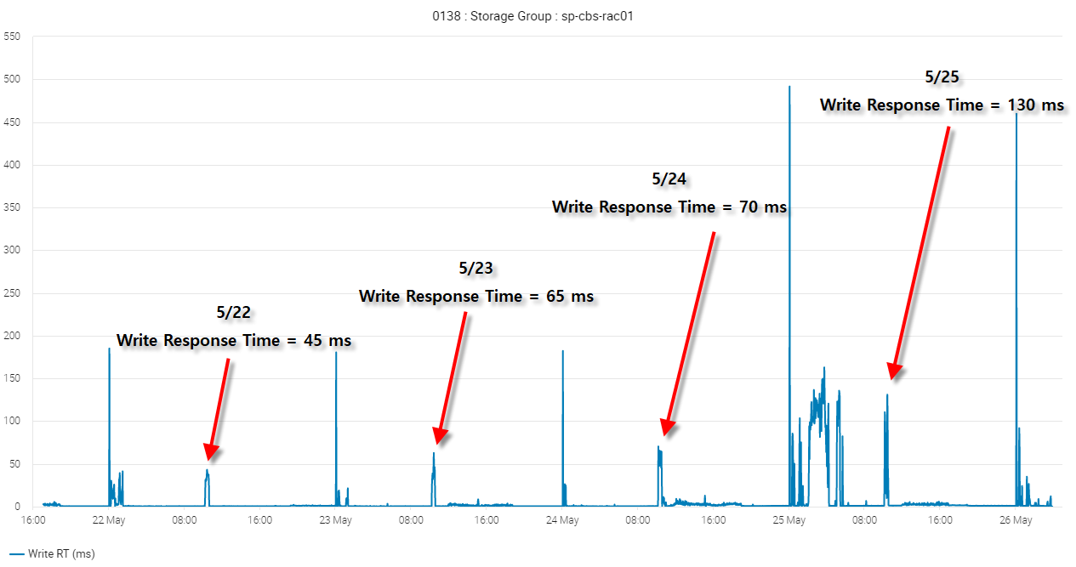
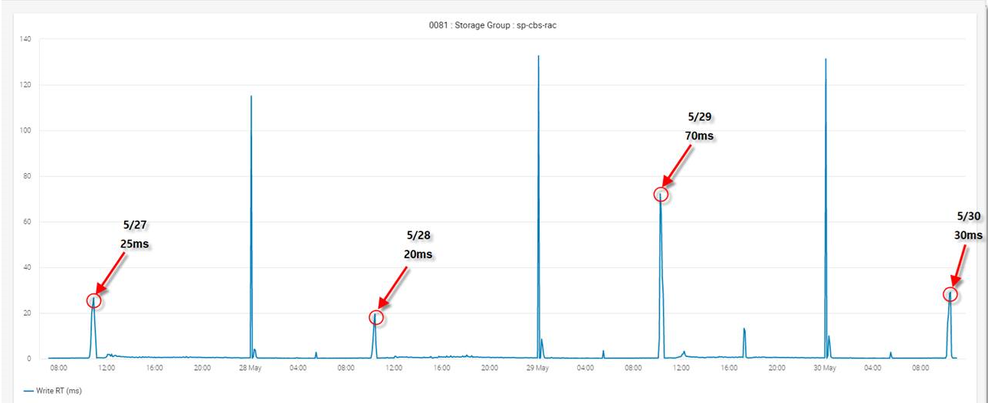
PAIN POINT – 성능 지연 전후 결과
PowerMAX 교체 후 기존 VMAX 450F(45-130ms)에서 PowerMAX8000(20-70ms)으로 성능 개선이 약 50% 있었으나, 추가적인 성능 개선이 필요한 상황(Core 수 조정)
VMAX 450F
PMAX 8000
Notes:
교체이후 성능 지연에 대한 고객의 PainPoint 결과입니다.
VMAX450F 에서 발생하였던 일 배치 시간대(09-09시30분)응답시간 지연 이슈에 대해서도 PowerMAX 교체로 계정계 DB 분리 후 약 50% 응답시간 개선이 있었으며,
이후 추가적인 Core 수 조정 및 튜닝을 진행하여

Slide 21
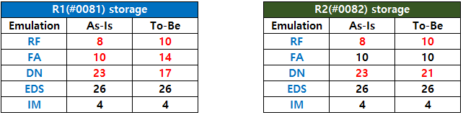
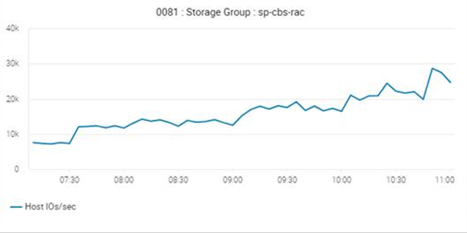
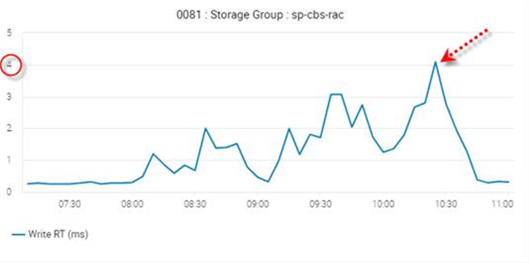
PAIN POINT – Core 수 조정후 성능 개선
PowerMAX Core 수 조정후 Write response time은 최대 4ms 으로 RT 시간 개선됨을 확인
PMAX 8000 HOST IOs/sec
PMAX 8000 Write RT(ms)
Notes:
기존 20ms 대의 응답시간을 4ms 대의 응답시간으로 약 5배 빠르게 처리 할수 있게 개선 하였습니다.

Slide 22
구성안 성능 비교 – 증설 vs CG
* 성능 수치는 고객사 workload 기준이며 PowerMax Sizer 기준 산정
구분 |  |  | IOPS |  | Capacity | UTIL |  |  | HW 구성 비교 | 기타
 |  |  | Avg/Peak | MAX |  | Port | Disk | Cache
AS IS | MAIN | PMAX 1 Eng | 31K/38K | 170K | 47TB | 16% | 4% | 72% | - | -
 | InHouse | VMAX450F 2 Eng | 22K/25K | 40K | 155TB | 10% | 3% | 54% | - | -
 | DR | PMAX 1 Eng | 8K/8.2K | 21K | 47TB | 12% | 12% | 70%
1안 (증설) | MAIN | PMAX 2 Eng 증설 | - | 286K | 94TB | 16% | 2% | 66% | 47TB, 1TB cache 증설
 | InHouse | VMAX450F 2 Eng 증설 | - | 45K | 215TB | 6% | 5% | 66% | 60TB 증설
 | DR | PMAX 2 Eng 증설 | - | 41K | 94TB | 5% | 4% | 65% | 47TB, 1TB cache 증설
2안 (CG) | MAIN | PMAX 1 Eng *2ea CG | - | 170K | 47TB | 16% | 4% | 72% | 신규 1box 추가 | CG
 |  |  | - | 170K | 47TB | 16% | 4% | 72%
 | InHouse | PMAX 1 Eng *2ea CG | - | 50K | 47TB | 10% | 8% | 75% | 신규 1box 추가 | CG
 |  |  | - | 50K | 47TB | 10% | 8% | 75%
 | DR | PMAX 1 Eng *2ea CG |  | 21K | 47TB | 12% | 12% | 70% | 신규 1box 추가 | CG
 |  |  |  | 21K | 47TB | 12% | 12% | 70%
성능 비교 요약
- AS IS 구성대비 : 1안은 MAIN 60%, INHOUSE 8%, DR 60% 이며, 2안은 MAIN 100%, INHOUSE 120%, DR 100%
용량 비교 요약
- 용량은 AS IS 구성대비 1안은 MAIN U94TB(47TB UP), INHOUSE U215TB(60TB UP), DR U94TB(47TB UP) 이며 2안은 MAIN U94TB(47TB UP), INHOUSE U94TB(압축중복 제거기능으로 약 U210TB 사용가능), DR은 U94TB(47TB UP)
Notes:
먼저 단순 증설과 CG 구성에 대한 성능 비교 입니다.
보시는 바와 같이 고객의 워크로드 기준으로 단순 증설 안과 CG 구성안 으로 직접 사이저를 통해 비교 제안하였으며, 수치상으로도 단순 증설 안 대비 CG 구성 안은 성능은
MAIN/DR 장비는 40% 이상, InHOUSE는 100% 이상, 용량도 압축중복기능으로 50% 이상 많이 사용할 수 있는 등, 월등히 좋아지는 구성 임을 수치화 하여 제안하였습니다.

Slide 23
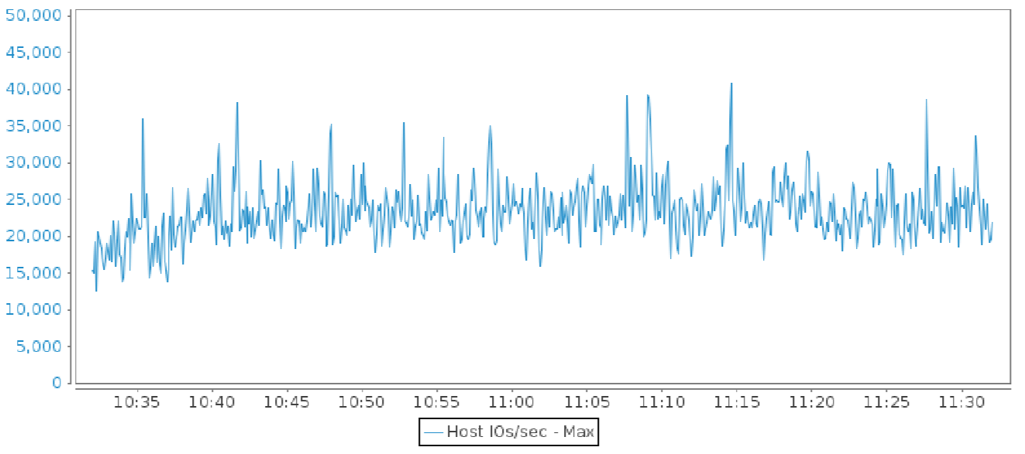
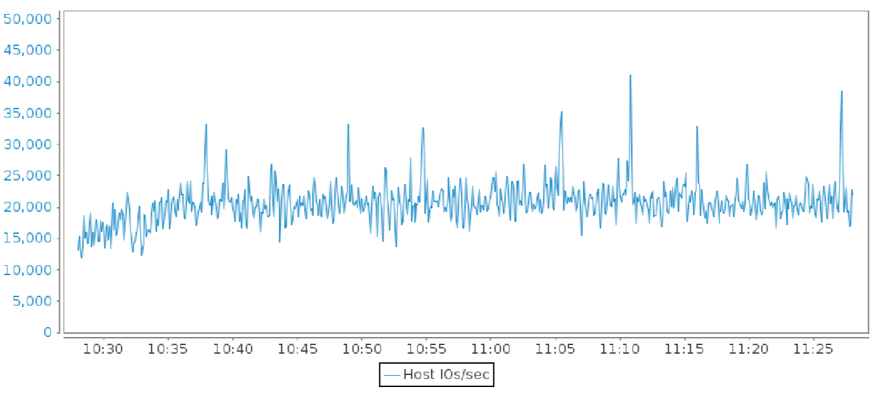
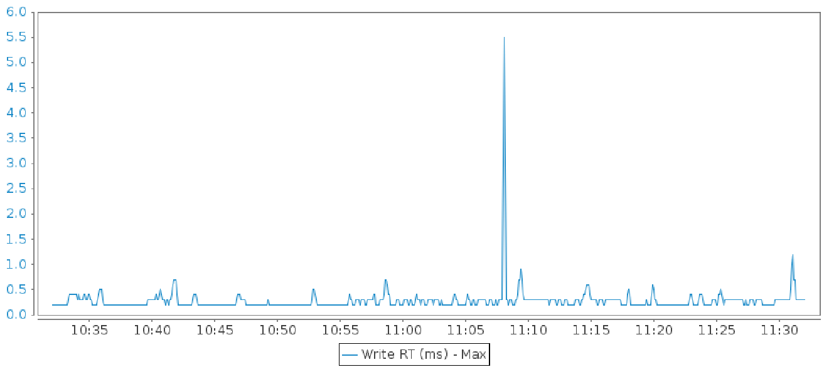
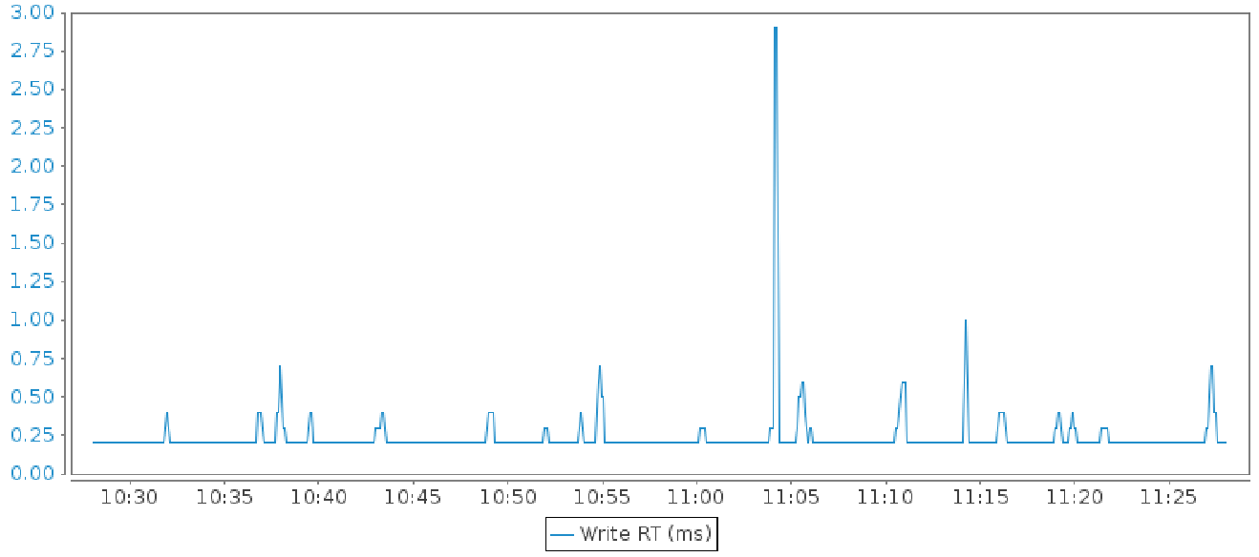
성능비교 – PowerMAX CG
PowerMAX CG 구성 후 두대의 장비에서 IOPS 분산하여 처리하여, 기존보다 빠르고 안정적인 응답시간을 보이고 있음.
CG1
CG2
Notes:
Powermax CG 구성 후 성능 자료 입니다.
보시는 바와 같이 Main/InHouse/DR 구간을 각각 2대의 CG로 구성하여, IOPS는 한대에서 두대의 CG가 분산 처리하여 더욱 많이,
응답시간은 분산된 각각의 CG 스토리지에서 각각의 IO에 대해 0.5ms 미만으로 빠르게 처리되고 있는 것을 확인할 수 있었습니다.

Slide 24
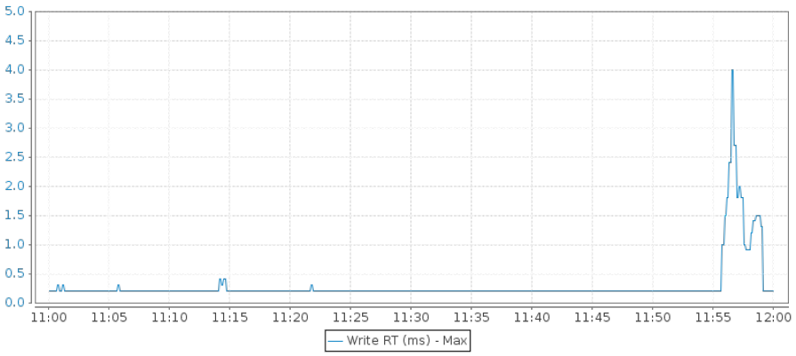
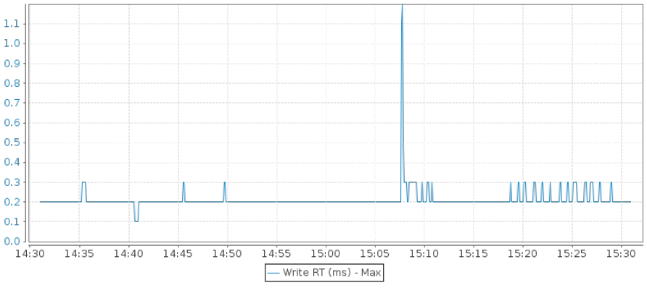
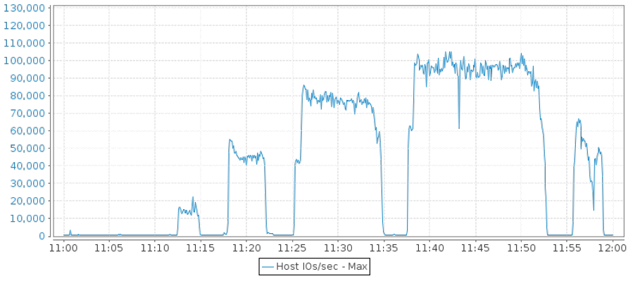
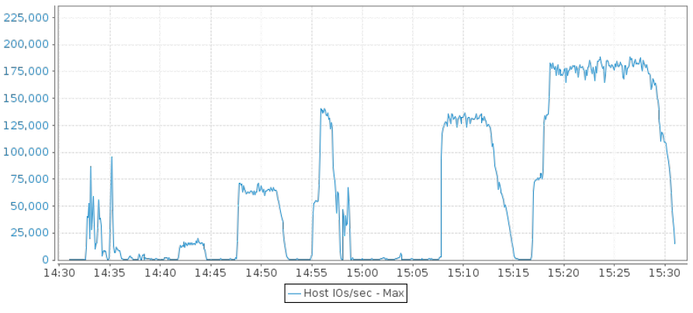
성능비교 – Multipath vs Powerpath
Linux MPIO(Multipath) 에 비해 DellTech Powerpath가 더욱 안정적인 응답시간과 약 20% 이상 더 좋은 성능을 보임
Multipath
Powerpath
0.2-0.3ms
0.25-0.3ms
110,000
175,000
Notes:
MPIO에 대한 성능비교 입니다.
실제 카카오뱅크 고객은 기존에 Linux MPIO인 multipath를 사용해 왔었지만, 매번 path 장애시 이슈에 대한 분석의 어려움 모니터링 등이 필요한 상태였고,
해당 이슈에 따른 대안으로 PowerMAX 로 Multipath 와 Powerpath 에 대한 비교 POC 를 진행하였고, 결과는 다음과 같습니다.
저희도 테스트 전 까지 Powerpath 가 더 좋은 지 확신할 수 없었는데요, 실제로 놀라운 결과가 나왔습니다.
Linux MPIO 대비 powerpath가 응답시간은 물론 전체 IOPS 까지 약 20% 이상 더 좋은 성능을 보였습니다.
물론 해당 테스트 결과가 모든 환경에 절대적인 수치는 아니지만 powerpath가 좋다는 것을 고객 스스로가 증명한 테스트 였고 고객은 바로 모든 HOST MPIO를 powerpath로 변경하였습니다.

Slide 25
제안 배경 및 전략 – WHY Dell Technologies
1. 계정계 DB 분리인가? 기타 운영 DB 분리인가? >> 안정성과 가용성을 위해
2. 왜 Dell Technologies 인가? >> 서비스 중단없이 기존 구성 유지하며, 안전하게
3. VMAX 950F 인가? PowerMAX 8000 인가? >> 차세대 기술적용 및 성능과 효율성을 위해
Dell Technologies |  | 타사 | 고객의 영향
유지 | 서비스 | 서비스 중단(2회) | 서비스 중단
유지 | INHOUSE/DR | INHOUSE : 복제, 배치작업, 백업 중단 DR : 중단 | 중요 업무 중단 및 구성 재설정
데이터 센터 유지 | Data Center | 중단 | 금융감독원 보고 사유
있음 | 복구 방안 | 없음 | 복구방안 없음
없음 | HOST 및 기타 작업 | Host 및 기타 작업 - Device 작업(PATH/MPIO 환경) 재구성 - APP 및 클러스터 환경 재설정 - SAN Switch 작업 | Host 작업 및 APP 작업 필요 고객 관리자 및 엔지니어 지원 필요
무중단(NDM) | 마이그레이션 | 서비스 중단, 성능 저하 | 서비스 및 성능 저하
Notes:
하지만 계정계 DB를 분리하게 되면, 앞서 고객이 우려한것 처럼 작업의 난이도도 증가될 뿐만 아니라, 인터넷 전문은행 특성상 24시간 365일 서비스를 해야 하기 때문에
계정계 DB를 신규 스토리지로 분리시 서비스 중단을 최소화 해야 하는 고민이 발생하게 되었습니다.
그래서 이때 저희는 저희만 가능한 무중단 마이그레이션 솔루션인 NDM(Non disruptive Migration)을 제안하였고, 내용은 표에 보시는 것처럼 저희를 선택하게 되면, 고객은 아무런 영향이 없지만,
타사를 선택 하게 되면, 다음과 같이 서비스 중단 DR 운영 중단 및 여러가지 복잡한 상황이 발생하게 되어, 저희를 선택할 수밖에 없게 되었습니다.

Slide 26
제안 배경 및 전략 – 계정계 분리
1. 계정계 DB 분리인가? 기타 운영 DB 분리인가? >> 난이도 증가 유도
2. 왜 Dell Technologies 인가? >> 서비스 중단없이 기존 구성 유지하며, 안전하게
3. VMAX 950F 인가? PowerMAX 8000 인가? >> 차세대 기술적용 및 성능과 효율성을 위해
기타 운영 DB 분리
계정계 DB 분리
기타운영 DB 분리는 서비스 중요도 및 작업 난이도 감소(진입장벽이 낮아짐) > 타사 진입 가능성 증가
타사 도입에 따른 경쟁 및 어려움 발생 > 경쟁 입찰이 되는 지름길
인프라 고도화 요건에 따른 중요 서비스 (계정계 DB) 분리로 제안 > 작업 난이도 증가로 인한 타사 진입 차단
향후 폭발적인 가입자수와 서비스에 유연하고 안정적으로 대처하기 위해 > 성능 및 효율성 등을 위해 최신 스토리지 에 계정계 DB 분리 제안
Notes:
고객의 첫번째 고민은 계정계 DB 를 분리할 것인지? 기타운영 DB 분리를 분리할 것인지? 를 고민하였으며, 실제 고객은 처음에는 계정계DB 분리보다는 기타운영DB 분리를 하고자 하였습니다.
이유는 기타 운영DB 분리가 계정계 DB 분리 보다 더 작업이 간단하고, 덜 부담스러운 작업 이였기 때문입니다. 이때 인프라 파트장은 비용 및 벤더 밸런스 등의 이유로 타사 스토리지 도입 등을 검토하고 있었으며,
이때 실제 타사에서 매우 적극적으로 BMT 및 POC 등을 준비 하고 있었습니다.
타사 입장에서도 기타 운영 DB를 분리 하게 되면, 서비스 중요도와 작업 난이도 감소등으로 진입장벽이 낮아 짐으로 진입이 쉬워지게 됩니다.
하지만 계정계 DB를 분리하게 되면, 작업도 매우 어렵고 복잡해 지며, 마이그레이션시 서비스 다운타임 및 성능 지연 등이 발생하는 등이 진입이 어려워지게 됩니다.
그래서 저희는 타사 스토리지 진입을 어렵게 하고, 성능 및 효율성을 이유로 계정계 DB 를 신규 스토리지에 분리하여 운영하는 방안을 제안하였습니다.
고객에게는 가장 중요한 계정계 원장 서비스를 어떻게 기존 스토리지에 운영하느냐? 당연히 최신 신규 스토리에 분리하여 운영 하는 것이 성능 및 안정성 그리고 향후를 위해 필요하다고 설득하였으며,
고객 또한 고심끝에 저희의 의견에 따라 신규 스토리지에 계정계 DB 분리를 결정하게 되었습니다.

Slide 27
제안 배경 및 전략 – PowerMAX
1. 계정계 DB 분리인가? 기타 운영 DB 분리인가? >> 안정성과 가용성을 위해 계정계 DB 분리 로
2. 왜 Dell Technologies 인가? >> 서비스 중단없이 기존 구성 유지하며, 안전하게
3. VMAX 950F 인가? PowerMAX 8000 인가? >> 차세대 기술적용 및 성능과 효율성을 위해
PowerMAX 8000 성능 비교 자료
구분 | VMAX 450F(2e) | VMAX 950F(1e) | PowerMAX 8000(1e)
IOPS MAX | 290,000 IOPS | 380,000 IOPS | 400,000 IOPS
RESPONSE TIME | 0.5 M/s | 0.5 M/s | 0.5 M/s
PowerMAX 8000(압축/중복제거) 측정 결과
출처: Dell Technologies PowerMAX Performance Guide
구분 | 조건 | 적용여부 | IOPS | 비고
압축/중복제거 | Sequential Write (Read0%/ Write 100%) | OFF | 162,000 IOPS
 |  | ON | 151,877 IOPS | 5% 미만
출처: Kakaobank PowerMAX POC 결과
Notes:
그래서 고객은 저희를 선택하게 되었으며, 타사 도입은 완전히 배재 되게 됩니다.
이때부터 저희 입장에서는 행복한 고민에 빠지게 되는데요~ 고객은 기존과 동일한 패밀리 군의 사용경험이 있는 안정적인 VMAX950F 인지? 아니면 레퍼런스가 없는 PowerMAX 인지를 고민하게 됩니다.
이때 저희는 본사 가이드 자료를 통해 PowerMAX의 기능 및 성능(NVMe, 압축중복제거, 성능 등) 우위를 전달 하였고, 압축/중복제거 에도 성능이 떨어지지 않는 것을 고객 POC 결과를 통해 확인 하였습니다.
그래서 고객은 저희를 믿고 PowerMAX를 선택하게 되었습니다.

Slide 28
2.0 PowerStore OS Code 성능 향상
코드 업그레이드시 최대 25% 성능향상
진보된 중복제거 알고리즘 적용 (MURMUR3)
중복제거 바이패스 모드
AO/AO Path : Path Rebalancing 최적화
온라인 코드 업그레이드로 기존 장비 향상 가능
25%
More IOPS
*PowerStore 5000T, 8KB, 7:3 IOPS 기준

